Slide 1
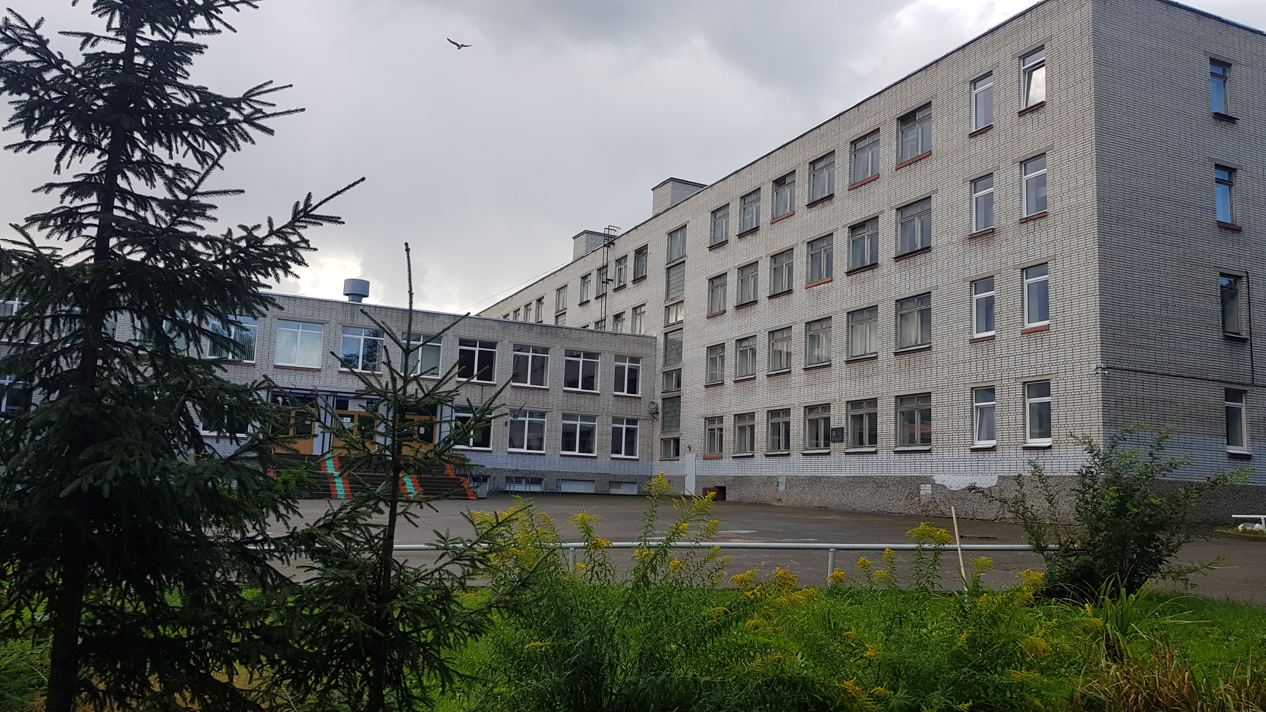
муниципальное бюджетное общеобразовательное учреждение Петрозаводского городского округа «Средняя общеобразовательная школа № 39» (МОУ «Средняя общеобразовательная школа № 39»)
Петрозаводск, 2020

Slide 2
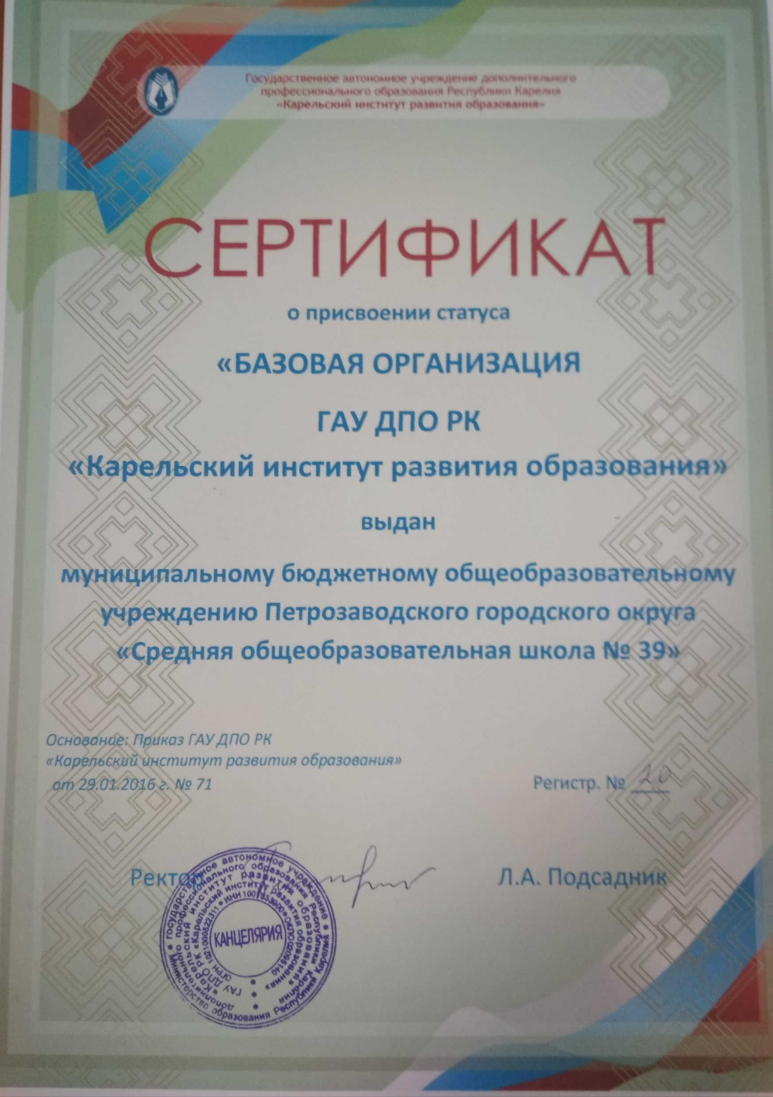
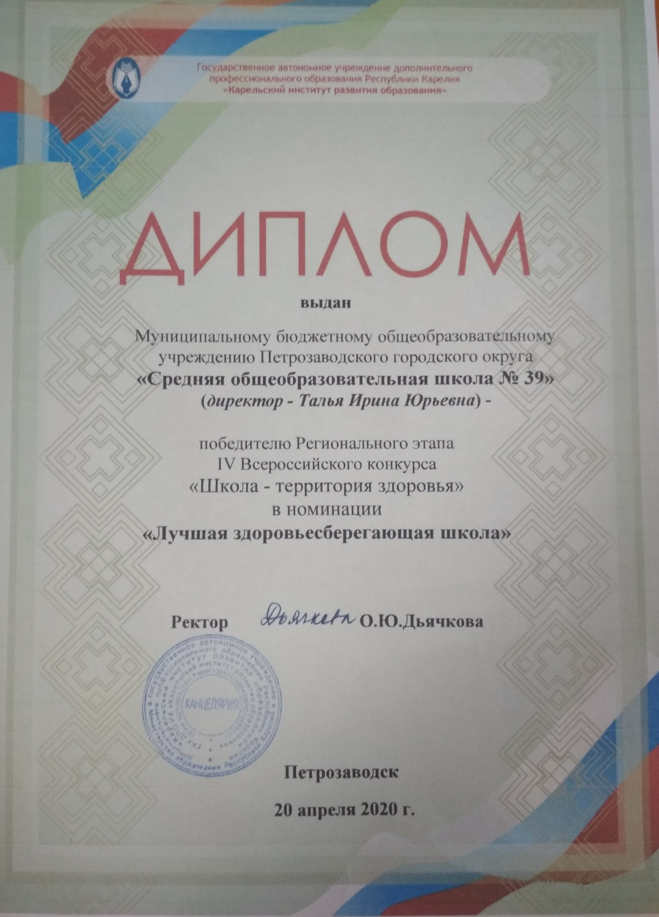
Самые значимые достижения МОУ «Средняя общеобразовательная школа № 39» в 2019-2020 учебном году

Slide 3
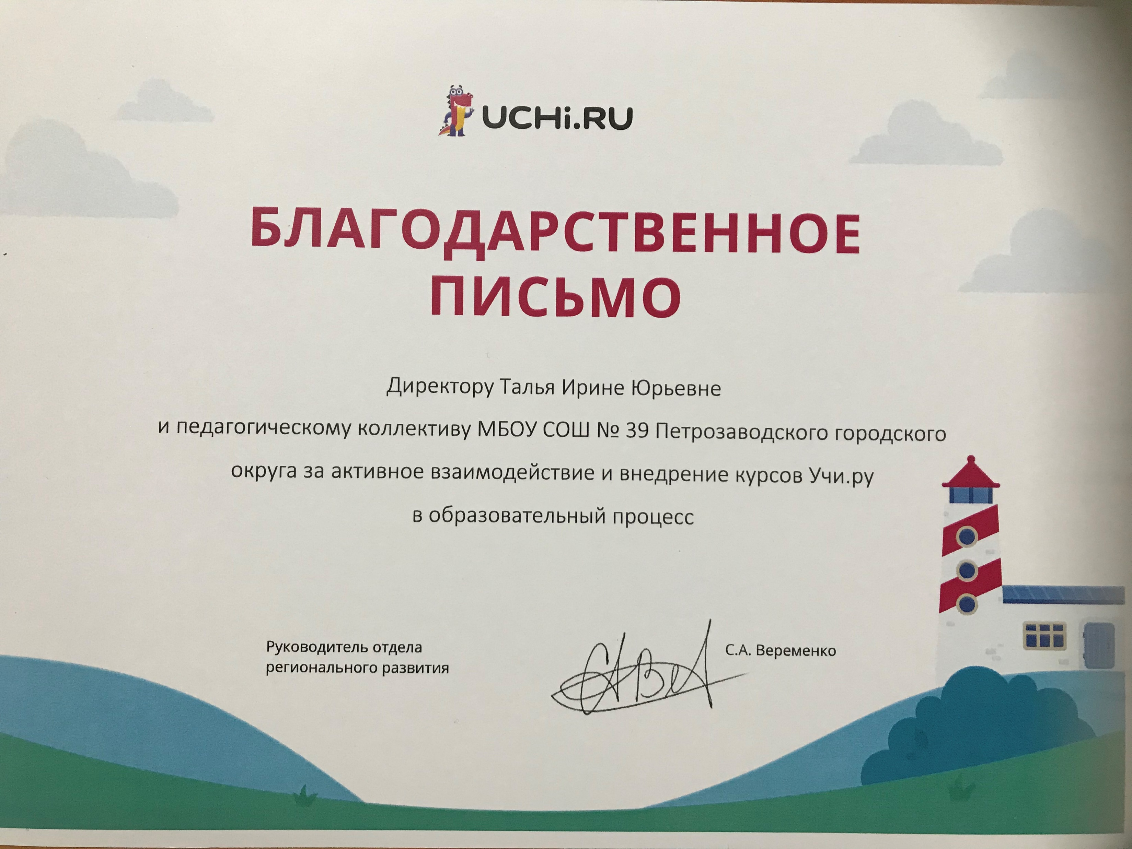
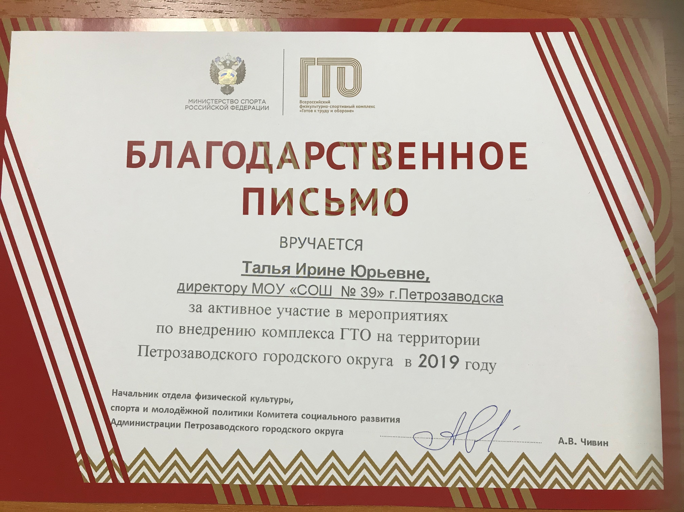

Slide 4
Спасибо за внимание!

